Slide 1
先进煤气化技术介绍
第四组 乔金辉 李发鸿 常云升 苑少宽

Slide 2
1
煤气化概念及重要性
2
煤气化分类
3
先进的煤气化技术——水冷壁技术
4
水冷壁的应用——第二代清华炉
5
清华炉煤气化市场及工程业绩

Slide 3
煤气化的概念
干燥脱水
煤热解
焦炭/半焦
气化反应
原煤颗粒
干燥煤颗粒
煤气
挥发分
气化剂
煤的气化过程
煤的气化过程：是一个热化学的过程。以煤或煤焦为原料，以氧气（空气、富氧或纯氧）、蒸汽或氢气为气化剂，在高温条件下，通过部分氧化将原料煤从固体燃料转化成气体燃料（即煤气）的过程。
煤气化产物：由CO、H₂、CO₂、CH₄、N₂、H₂S、COS等组成的煤气。
煤的气化反应：一般可简单看作氧化（放热）反应（如C+O₂），还原（吸热）反应（如C+H₂O、C+CO₂），甲烷生成（裂解）反应和水煤气平衡反应（CO+H₂O）等。

Slide 4
煤气化重要性
MTO
乙烯+丙烯
聚乙烯+聚丙烯
甲醇
甲醇
MTP
气化
丙烯
聚丙烯
煤
合成气
合成氨
MTG
汽油
间接液化
天然气
MTA
甲醛/MTBE/醋酸…
乙二醇
二甲醚DME
柴油等
中国“富煤、贫油、少气”的能源特点决定了国民经济的可持续发展需要依靠调整和优化能源结构，降低对石油进口的依存度，充分利用煤炭资源优势，大力发展煤化工高新技术产业，以煤化工产品替代石油化工产品。
进入21世纪，国际石油价格持续上涨，另外，中国石油资源短缺，对外石油依存度不断加大，在此双重压力下，催生了中国以石油替代为目标的现代煤化工。
煤炭气化是煤洁净利用的关键技术之一。现代煤化工是以煤气化为龙头，组合应用现代先进的化工生产技术，生产可替代石油的洁净能源和各类化工产品的煤炭洁净利用技术，进而发展为以煤气化技术为核心的多联产系统，已经形成煤炭—能源—化工一体化的新兴产业。现代煤化工产品有成品油、甲醇、二甲醚、烯烃、乙二醇、天然气、芳烃等。

Slide 5
煤气化的分类-原料煤和气化剂 运动状态
根据煤和气化剂在气化炉内运动状态可分为：
固定床（移动床）
流化床（沸腾床）
喷流床

Slide 7
固定床概述
固定床气化也称移动床气化，其煤气化炉的主要结构特点是：原料煤块由气化炉顶部加入，用炉箅来支撑。由下部吹入气化剂(O₂或空气与水蒸气)进行气化，气化剂与煤及其残渣彼此逆向流动，因而将要离开气化炉的热灰渣可在运动过程中加热刚进入气化炉的气化剂，而即将离开气化炉的热煤气则可对原料煤干馏、气化及预热。
优点
缺点
原料适应范围广，除黏结性较强的烟煤外，从褐煤到无烟煤都能气化，并能气化高水化、高灰分的劣质煤
气化及后序处理单元产生废水多，废水成份复杂，处理困难、成本较高
煤气中含有较多的焦油、酚、氨等杂质，后工序不易处理
合成气中CH4含量高，对于以煤为原料生产城市煤气更有利;
向炉内投料不方便，工艺流程复杂，环境污染严重
气化炉结构简单，投资少，运行可靠

Slide 8
流化床气化概述
流化床气化的气化剂由炉下部吹入，将床上的粉煤(小于6mm)托起，当气流速度上升到某一定值时，煤互相分开上下翻滚，同时床层膨胀且具有了流体 特征，即达成了流化床。
德国的弗莱特·温克勒发明了流化床气化法，用于生产活性碳。第一台工业化的流化床气化炉于1926年投入使用，并命名为温克勒炉。
优点
缺点
高效，原料煤粒度较小，与气化剂的接触面大，反应速度快，单炉的生产能力提高
流化状态下，很难将灰渣和原料煤进行分离，灰渣和未燃尽的煤都被煤气夹带出炉，增加 了煤气净化 难度，也造成很大的热损。
不副产焦油，合成气中甲烷含量少
飞灰和灰渣含碳量高，碳转化率低
原料煤在炉内停留时间短，只能用气化反应较好的煤种

Slide 9
气流床概述
气流床气化法是用极细的粉煤为原料，被氧气和水蒸气组成的气化剂高速气流携带进入气化炉气化的方法。在气化炉内，细颗粒粉煤分散悬浮于高速气流中，并随之并行流动，这种状态称为气流床。
气流床气化法的特点：
属于高温气化技术，炉内反应区温度可达2000℃，出炉煤气温度1400℃；
气化反应速度极快，气化强度和单路气化能力比前两类气化技术都高，目前已商业化的气化炉，每天可气化约2000～2600吨煤；
由于高速气流和以氧气为催化剂，气流床气化法的耗能和耗氧量都很大；
煤种适应性强,不受煤种黏结性的影响；
粉煤在气化炉中停留时间极短，常用纯氧和水蒸气作为气化剂，由于煤气排出
时夹带未反应的碳，一般采用循环回炉的方法提高气化效率；
由于反应温度高，煤气中CH4含量很低，主要组分CO含量可达58%-62%，其次是H2和CO2等，热值不高；
在气流床的高温下，粉煤的干馏产物全部分解，粗煤气中不含焦油，有利于简化后续净化系统，环境污染少
热损失大，需采用合适余热回收设备，提高效率。

Slide 10
先进的煤气化技术——水冷壁技术
目前国内应用较多的加压气流床气化技术主要有两大类别，即水煤浆耐火砖技术与干粉水冷壁技术。与这两种技术相比，应用水煤浆水冷壁气化技术则充分发挥出了水煤浆耐火砖和干粉水冷壁技术的全部优点，同时又有效避开了他们的不足之处，代表了我国自主知识产权的煤气化技术超越了国际先进煤气化水平。
概述
水煤浆水冷壁气化炉为湿法煤浆进料，下行气化，分级送氧，水冷壁由垂直管构成。气化炉内件是一台膜式水冷壁，安装在整个气化炉承压外壳中。气化炉运行时，气化反应段膜式壁固化的灰渣层，能够对水冷壁起保护作用，防止水冷壁管受到熔渣的侵蚀，达到“以渣抗渣”的效果。

Slide 11
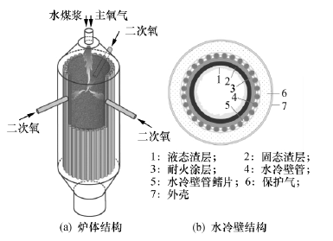
水煤浆水冷壁气化图

Slide 12
运行时85%的氧气和全部水煤浆料从炉膛顶部的主喷嘴供入，其余氧气则从均匀布置于气化炉侧壁同一高度的3个水平喷嘴供入。水冷壁采用由鳍片链接的垂直水冷管束组成，内侧铺设耐火材料涂层，外侧为充满保护气的环形空腔和不锈钢外壳。管内采用强制循环，汽包中的饱和水通过循环泵从底部进入水冷壁，吸收热最后从顶部流出返回汽包，进行汽水分离。

Slide 13
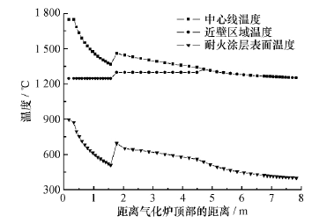
水冷壁技术
炉内耐火涂层温度最高点位于气化炉顶部区域，这是由于此处火焰辐射强度最大，二次氧喷嘴附近耐火层温度显著上升，温度跨度超过200℃，说明此处的耐火涂层内部存在较大的应力不均。值得指出，由于采用分级给氧技术，该气化炉的炉内温度分布与其余类型水冷壁气化炉有显著不同：呈现出沿轴向先下降后上升再下降的趋势，这意味着其炉内传热和壁面渣层厚度与其余炉壁与还会存在较大的差别。
气化炉中心和近壁面气体温度，渣层表面温度，耐火涂层表面温度

Slide 14
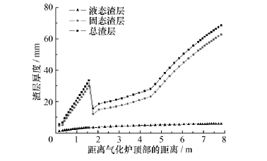
水冷壁技术
可见渣层厚度呈现出先增加后减少再增加的趋势。影响渣层厚度的因素包括灰渣沉积量和壁面传热量，前者主要影响液态渣层厚度，后者主要影响固态渣层厚度。由于水冷壁气化炉中固态渣层厚度占总渣层厚度的绝大部，因此渣层厚度的变化趋势主要由炉内温度分布决定。气化炉顶部区域渣层厚度最薄，因为此处的辐射换热量最大且灰渣沉积总量最小。氧气的分级供给降低了中心火焰的温度，在一定程度上增加了顶层渣层的厚度，提升水冷壁的安全性
渣层厚度分布图
但二次氧喷嘴处温度显著升高，也导致该处的渣层厚度出现骤降，增加了该处渣块脱落的可能性。这表明可通过调节二次氧占总氧量的比例优化气化炉的挂渣分布。

Slide 15
水冷壁技术
水冷壁最初设计时，目的并不是受热，而是为了冷却炉膛使之不受高温破坏。后来，由于其良好的热交换功能，逐渐取代汽包成为锅炉主要受热部分。水冷壁的作用是吸收炉膛中高温火焰或烟气的辐射热量，在管内产生蒸汽或热水，并降低炉墙温度，保护炉墙。在大容量锅炉中，炉内火焰温度很高，热辐射的强度很大。工作环境特别恶劣
水冷壁的主要作用是：
（1）吸收炉内辐射热，将水加热成饱和蒸汽；
（2）保护炉墙，简化炉墙结构，减轻炉墙重量，这主要是由于水冷壁吸收炉内辐射热，使炉墙温度降低的缘故；
（3）吸收炉内热量，把烟气冷却到炉膛出口所允许的温度，这对减轻炉内结渣，防止炉膛出口结渣都是有利的；
（4）水冷壁在炉内高温下吸收辐射热，传热效果好，故能降低钢材消耗量及锅炉造价。

Slide 16
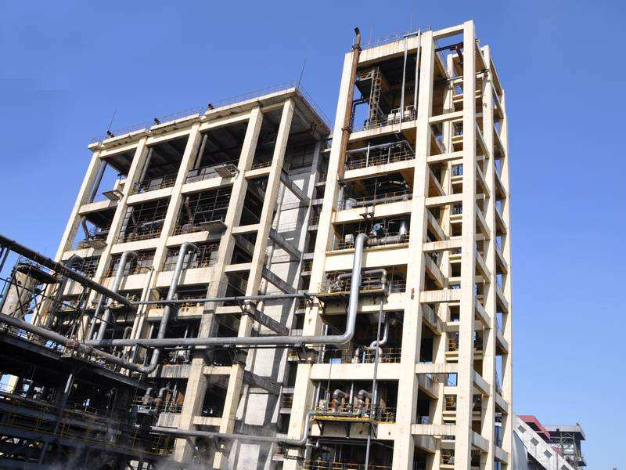
水冷壁技术的应用
第二代清华炉

Slide 17
简介
2005年第二代清华炉水煤浆水冷壁技术揉入研发，600吨/天容量首套水煤浆水冷壁气化炉工业示范装置于2011年8月一次启动成功连续运行，首次头了即进如稳定运行状态，并连续、安全、稳定运行了140天。
新技术优势及推广
气化最高灰熔点煤种成功，覆盖褐煤、烟煤到无烟煤全煤介：
首次投料创开车连续运行140天记录；
本质安全的水冷壁技术，确保极端情况下设备安全；
点火从热壁技术的3天减至3小时，节能90%；
无损耗膜式壁替代昂贵且寿命短的耐火砖，投资及维护成本低；
气化炉外壳运行温度从230度降至110度，低价产钢材代替昂贵的进口板材；
连续签订技术转让合同18个，特别是已签订2个用本技术改造GE技术协议。

Slide 18
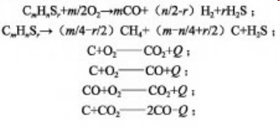
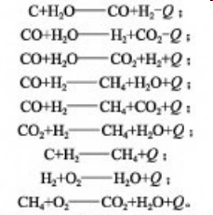
清华炉气化技术原理
清华炉煤气技术是以煤为原料，以纯氧为气化剂在气化炉内进行高温部分氧化反应，生产出以（CO+$H_{2}$）为有效成分的工艺气，经激冷室水浴和洗涤塔洗涤后，洁净的工艺气送往下游工段作为原料气。
水煤浆气化工艺室一种非催化部分氧化工艺。高纯度氧气与水煤浆通过特制的工艺烧嘴混合后喷入气化炉，在高温高压下进行部分氧化反应，生成CO，$H_{2}$为有效成分的粗煤气，在气化炉内煤浆与氧主要反应如下：
气化炉内主要发生的三种反应，即碳的氧化、水蒸气的分解和二氧化碳还原，其中碳氧化放出大量的热，以维持后两个吸热反应和炉内高温。气化反应的产物主要为CO+H2和少量的H2O(g)及CO2、H2S、CH4、N2等气体。

Slide 19
下面以问答形式解释水冷壁
水煤浆清华炉的几大优势

Slide 20
为什么第二代清华炉煤气化技术是
本质安全的水冷壁气化技术：
清华炉研发过程中充分考虑了水冷壁水汽自然循环的可行性依自然循环设计按强制循环运行。即便特殊故障无法强制供水水汽系统仍可自然循环保证气化炉安全停车不会出现日本核电站地震海啸中给水泵停运引发的重大安全事故。

Slide 21
为什么第二代清华炉气化技术是可以
不设置备用炉的水煤浆气化技术：
第二代清华炉技术使用水冷壁保护结构，未采用耐火砖保护层，从而不必每年数次停车更换锥地砖，定期更换全炉向火砖，单炉年运转可达8000小时以上，为系统不配置备用炉创造了条件。

Slide 22
为什么第二代清华炉气化技术是
煤种适应性最宽的水煤浆气化技术：
第二代清华炉采用水冷壁保护技术，未采用耐火砖保护层，从而不再受制于耐火砖的工作温度限制，与其他类型的水冷壁气化炉一样，可以使用灰熔点更高一些的煤做为原料，扩大了煤种适应性。

Slide 23
为什么第二代清华炉气化技术副产蒸汽，但
有效气与耐火砖相比并未降低：
第二代清华炉结构设计科学合理，使得炉内壁挂渣状况良好，渣后的水冷管吸热量较小，副产蒸汽只有约1吨/小时。气化炉外壁温度120℃左右，比耐火砖炉壁温度低110℃。第二代清华炉将耐火砖炉外壁散发的废热转化为蒸汽，不仅没有为产生蒸汽多耗氧，还提高了气化炉的效率。

Slide 24
为什么第二代清华炉气化技术的运行成本
能大幅降低：
与传统耐火砖气化技术相比，单位有效气能耗、物耗基本不变，但减少了昂贵的耐火砖采购、筑炉费用，提高了年度运转时间，节约了运行成本。
与其他水冷壁炉相比，系统压力高50~100%，粗合成气中$H_{2}$高出50%以上，后续变换、净化、合成等工序的能耗均可降低，节约了运行成本。

Slide 25
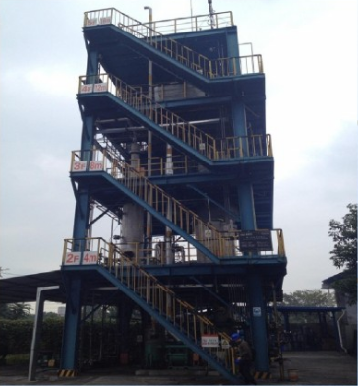
清华炉煤气化煤种适应性
水煤浆水冷壁清华炉自2011年试车成功至今，在试烧装装置和现运行的气化装置中，已使用或试烧过的煤种十余种。
水分：内水≤10%
灰分：≤25%
灰熔点： ≤1600℃
挥发分： ≤10-35%
固定碳：≥40%以上
发热值： ≥19MJ/kg 粘温特性：≤25Pa.S
煤
种
适
应
性
中央研究院试验装置

Slide 26
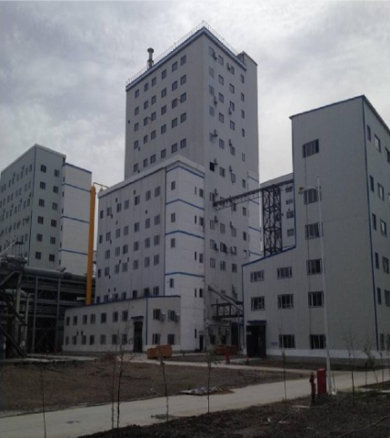
水煤浆水冷壁清华炉市场应用
用户：新疆天业年产20万吨乙二醇项目
炉型：6.5MPa，1500t/d，两开不备采用煤种：
新疆褐煤与焦末的混煤
运行性能：
比氧耗：410N$m^{3}$/1000N$m^{3}$（CO+$H_{2}$）
比煤耗：620kg/1000N$m^{3}$（CO+$H_{2}$）
滤饼含碳量：20~25%
粗渣含碳量：≤3%

Slide 27
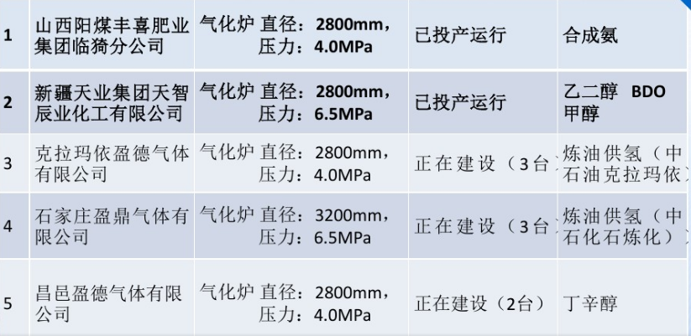
水煤浆水冷壁清华炉工程业绩

Slide 28
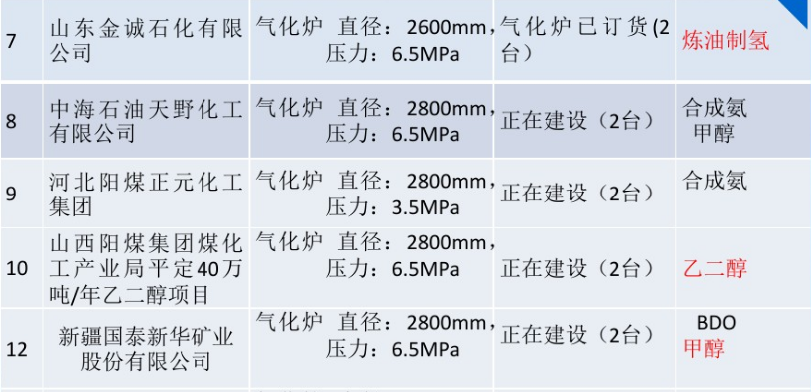
水煤浆水冷壁清华炉工程业绩

